Slide 1
사진 예시

Slide 2
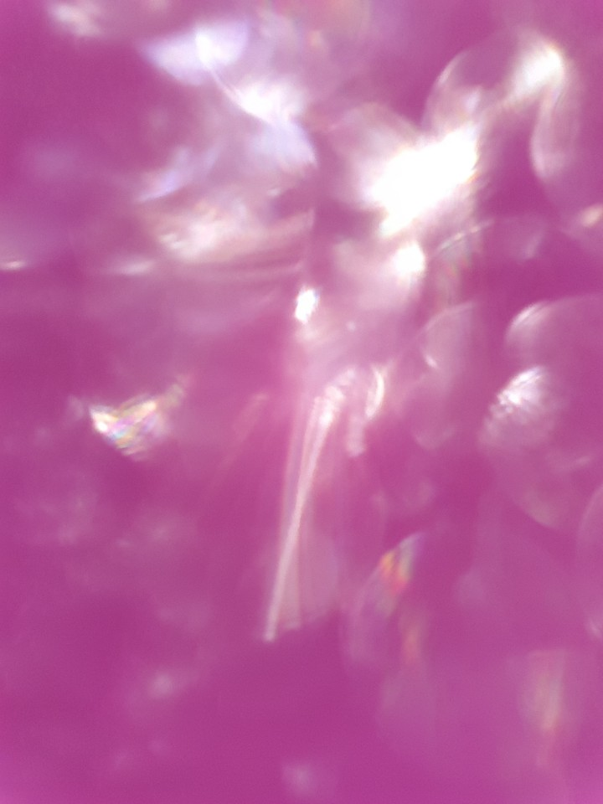

Slide 3



